Slide 1
INTRODUÇÃO À ADMINISTRAÇÃO DA PRODUÇÃO
CI205 – Administração da Produção para Informática
Nelson Suga
2011
Administração da Produção 28+1

Slide 2
Administração da produção como área de conhecimento
Mais de um século com área de conhecimento em países avançados
Mais de 50 anos no Brasil, foi feita a separação da engenharia da produção e engenharia de projeto
Cada vez mais clara a separação entre engenharia de projeto e produção
  Engenharia da produção civil, engenharia da produção agrícola, engenharia da produção ...
Na nossa Universidade há curso de engenharia da produção
Administração da Produção 28+1

Slide 3
O que é administração da produção?
Definindo ...
Administração da produção (AP) é definido como o projeto, a operação, e melhoria dos sistemas que criam e entregam os produtos e serviços principais da empresa
Administração da Produção 28+1

Slide 4
O que é um sistema de produção?
Definindo
Um sistema de produção é definido como um usuário de recursos para transformar entradas em alguma saída desejada
A produção de informática entrega (saída) serviços de informática
Administração da Produção 28+1

Slide 5
Transformação (na produção)
Física - manufatura
Locacional - transporte
Troca - varejo
Armazenamento - estocagem
Informacional– manuseio da informação
Administração da Produção 28+1
Notes:
7

Slide 6
Administração da produção envolve transformações: de entrada para saída
Processo de
Transformação
Entrada
Saída
.
(Agregação
de valor)
Transformação é
possibilitada pelos
5 Ps de Adm. Da Prod:
Pessoas
Plantas (instalações)
Partes (insumos, peças)
Processos
Planejamento e Controle
A unidade de produção é um sistema aberto
Administração da Produção 28+1
6
Notes:
6

Slide 7









Companhias que exploram com sucesso as a produção incluem:

Slide 8

Os gerentes de produção asseguram que o produto ou serviço certo chegue ao cliente certo no momento certo.
Administração da Produção 28+1

Slide 9
Gerência
Segundo Peter F. Drucker, "A gerência é uma prática, mais do que uma ciência. Neste aspecto, ela é comparável à medicina, direito e engenharia. Não é conhecimento, mas o desempenho.”
  [IEEE Engineering Management Society Newsletter, vol. 49, number 3, third quarter 1999, p.1]
Administração da Produção 28+1

Slide 10
Uma percepção sobre o trabalho de gerente de produção
Pode ser difícil perceber...
Ambiente dinâmico e complexo
O gerente produz milagres todos os dias
Administração da Produção 28+1

Slide 11
Administradores bem sucedidos de produção
Podem construir estratégias para necessidades de longo prazo e administrar programas de curto prazo.
Tem a habilidade para coordenar uma rede de recursos.
A habilidade para delegar e monitorar trabalho
Podem coordenar pessoas para trabalharem em times para atingir resultados desejados
Administração da Produção 28+1

Slide 12
Administração da produção (AP)
A maioria das pessoas numa empresa trabalha em produção.
Aproximadamente 75% dos ativos de uma empresa estão em produção.
Produção é onde o dinheiro é produzido e por isso está criticamente ligada à sobrevivência e continuidade.
Administração da Produção 28+1

Slide 13
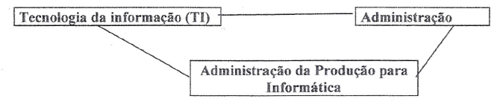
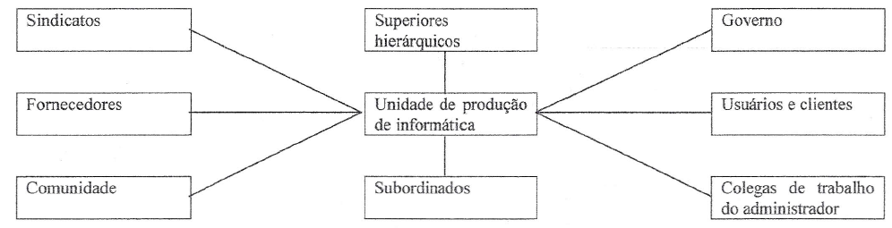
Administração da produção para informática: relacionamentos e stakeholders
Administração da Produção 28+1

Slide 14
Objetivos de desempenho de serviços principais
Qualidade
(encantamento
de clientes)
Administração
Flexibilidade
da produção
Velocidade
Redução de Preço
(ou custo)
Administração da Produção 28+1

Slide 15
Administração da produção – uma corrida sem linha de chegada
A Administração da Produção eficaz satisfaz/excede metas para as seguintes medidas:
custo: todos os custos de produzir e distribuir produtos e serviços.
qualidade: requisitos de produto e serviço e qualidade percebida pelo cliente (qualidade de serviço, confiabilidade, durabilidade, estética, ajustado ao uso, intangíveis) – a finalidade é encantar os clientes.
Administração da Produção 28+1

Slide 16
Administração da produção – uma corrida sem linha de chegada
Velocidade: refere-se ao tempo para projetar, fazer e entregar produtos e serviços aos clientes (lead time, tempo de ciclo, prazo devido)
  Habib 28 Minutos de garantia
  Produção de cópia de filme em uma hora em hiper
  Lavagem do carro rápido em 10 minutos
Administração da Produção 28+1

Slide 17
Administração da produção – uma corrida sem linha de chegada
Flexibilidade: bens/serviços talhados para necessidades individuais. Esta dimensão é de importância crescente à medida que a produção torna-se cada vez mais sofisticada e pode suportar produto de variedade maior e paradigmas que permitem mais customização em busca do sonho de produção de “customização em massa”
Administração da Produção 28+1

Slide 18
Administração da produção – uma corrida sem linha de chegada
Inovação é um grande energizador atrás da competição em custo, qualidade, produtividade, tempo, e customização.
Focando sobre qualidade, não há nada mais poderoso do que um pacote de produtos e serviços:
  Cria um mercado
  Permite um preço mais elevado
  Cria lealdade (e clientes leais são os mais rentáveis).
Administração da Produção 28+1

Slide 19
Bases dominantes para concorrência
As dimensões dominantes da concorrência na indústria automobilística estão mudando ao longo do tempo:
custo qualidade Leadtime Customização em massa
70s 80s 90s 2010
A produção em informática é de importância estratégica
Perspectiva crescente de cadeia de suprimentos
Administração da Produção 28+1

Slide 20
Desenvolvimento histórico da AP
Anos | Conceito
1910s | Estudo do tempo, estudo do movimento, Quantidade econômica de pedido para estoque
1930s | Inspeção por amostragem, controle de qualidade - CQ
1940s | Método simples para programação linear
1950s | Simulação, linha de espera, Programação matemática
1970s | Programação, previsão, MRP, gerência de projeto
1980s | Kanban, CIM, FMS, Teoria das restrições (TOC)
1990s | Desdobramento das Funções da Qualidade - QFD, ISO 9000, ERP – enterprise resource planning
2000s | Internet, WWW, ISO 20000, ITIL, CMMI-SVC, Cobit
Notes:
14

Slide 21
Uma breve revisão dos tópicos
Não em ordem cronológica, mas por categoria …
1. Planejamento a longo prazo (2 a 10 anos, ou para séculos)
  Estratégia para treinamento cruzado e flexibilidade operacional
  Seleção do processo de produção (funis de seleção são para projeto do produto, organização, leiaute)
Administração da Produção 28+1

Slide 22
Uma breve revisão dos tópicos
2. Planejamento a médio prazo (0,5 - 2 anos)
  Planejamento de capacidade, gerência (análise de gargalo) [Suportado pela A Meta (um livro)]
  Empurrar vs. Puxar
  Análise e projeto de sistema de estoque.
  Gerência de cadeia de suprimento global
  Táticas para treinamento cruzado (multidisciplinar) de trabalhadores
Administração da Produção 28+1

Slide 23
Uma breve revisão dos tópicos
3. Planejamento a curto prazo e controle (horas, semanas, meses.)
    Abordagens Just in Time (JIT) e sistema de produção Toyota (Lean), ágil e enxuto
4. Ferramentas de diagnóstico operacional
  estudo de filas baseado na modelagem / análise e entendimento da congestão
  teoria das restrições (gargalos)
  Análise de processos
Administração da Produção 28+1

Slide 24
Questões atuais em AP
Consolidação efetiva das operações resultantes de fusões de empresas
Desenvolvimento de cadeias de suprimento flexíveis para possibilitar customização em massa de produtos e serviços
Administração de fornecedores globais, produção e redes de distribuição
“Comoditização” aumentada de fornecedores
Administração da Produção 28+1
Notes:
14

Slide 25
Questões atuais em AP
Atingir a situação “fábrica de serviço”
Enfatizar os serviços de alto valor agregado
Fazer o uso eficiente da tecnologia
Conseguir bom serviço das empresas de serviços
Automação inteligente
Melhoria de ambiente de trabalho
Redução de estresse
Administração da Produção 28+1
Notes:
15

Slide 26
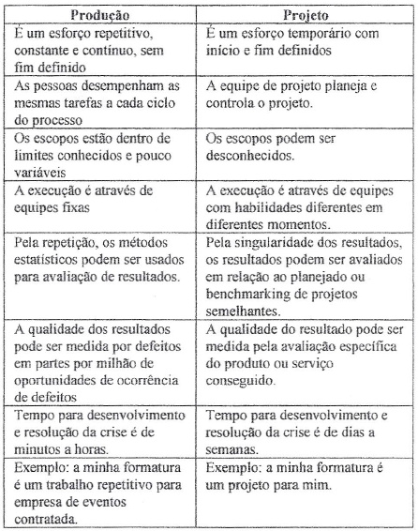
Produ-ção e projeto
(com alguns exageros)
Administração da Produção 28+1

Slide 27
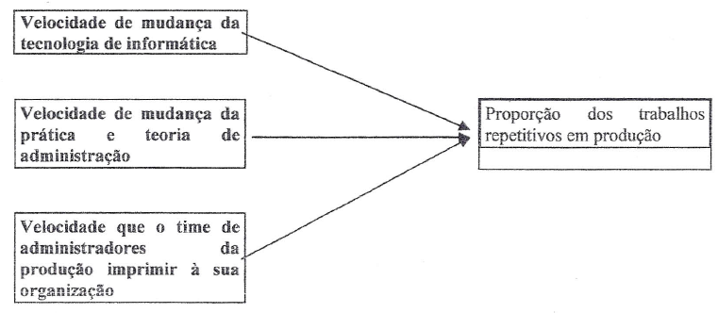
Inovação e proporção de trabalhos repetitivos em produção
Administração da Produção 28+1

Slide 28
Exercícios na p. 15 da apostila
"A finalidade da discussão, ou argumentação, não deveria ser a vitória, mas o progresso." Joseph Joubert (1754-1824), moralista francês.
Para reflexão: “Se à primeira vista a idéia não parecer absurda, não há esperança para ela”. Albert Einstein
“O papel mais importante de um dirigente consiste em carregar sobre seus próprios ombros o peso da ambigüidade que domina as escolhas difíceis. Isto posto, seus subordinados dispõem de critérios para orientar-se e podem passar à execução de suas tarefas”.
  Henry Kissinger, ex-secretário de Estado dos EUA e Prêmio Nobel
Administração da Produção 28+1

Slide 29

Fim
Administração da Produção 28+1

